Slide 1
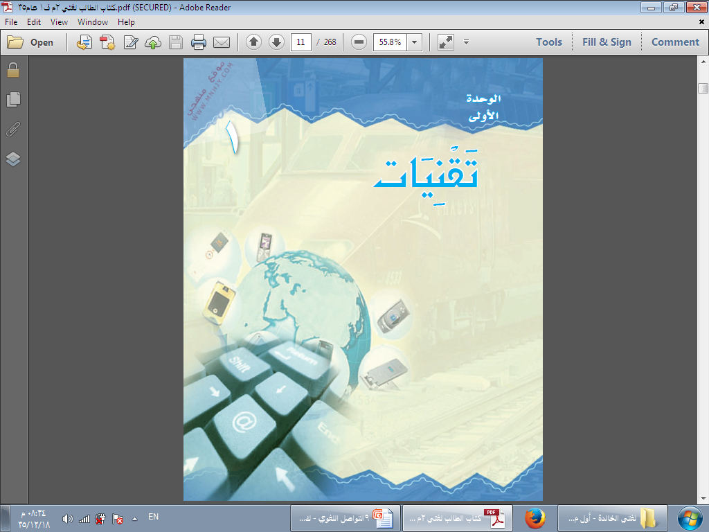
الموضوع : الصنف اللغوي
ظروف الزمان والمكان
ص 71

Slide 2
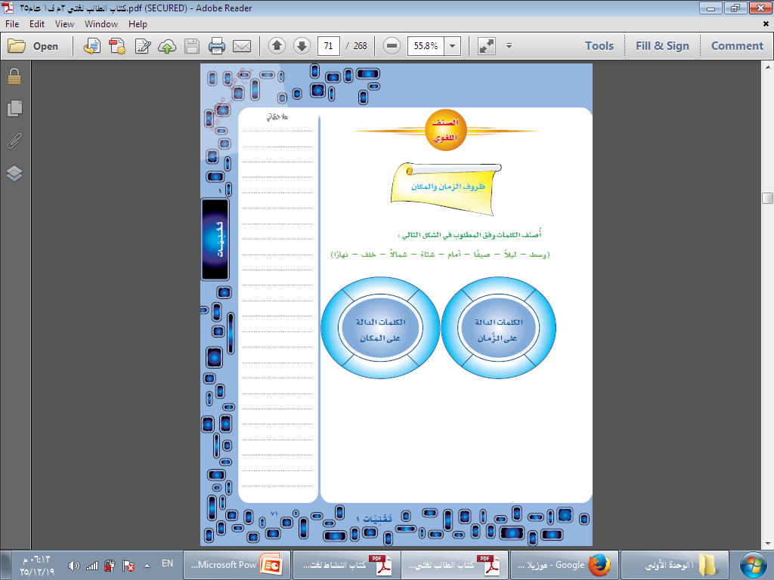
وسط
ليلاً
أمام
خلف
صيفًا
شتاءً
شمالاً
نهارًا

Slide 3
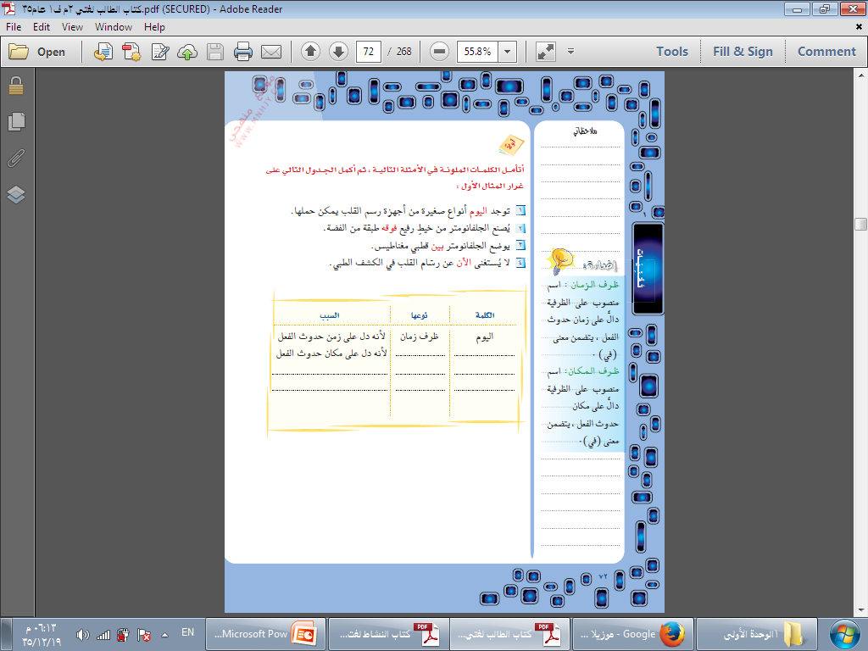
ظرف مكان
فوق
لأنه دل على مكان حدوث الفعل
ظرف مكان
بين
لأنه دل على زمن حدوث الفعل
ظرف زمان
الآن

Slide 4
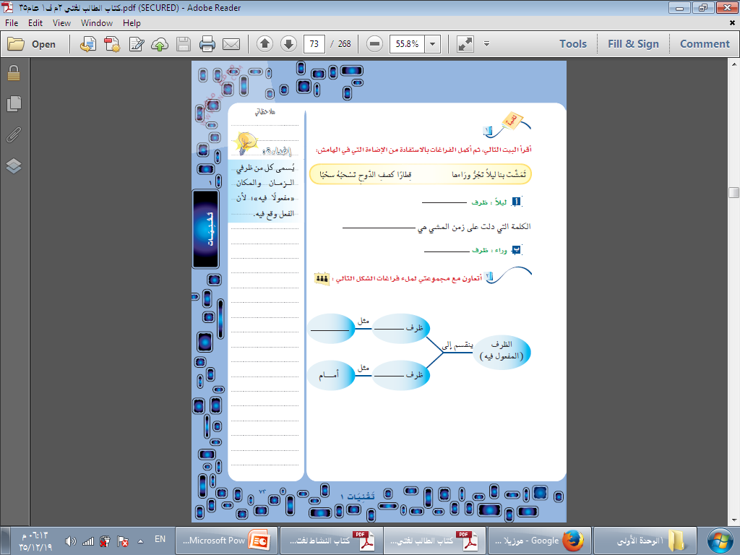
زمان
الليل
مكان
نهارًا
زمان
مكان

Slide 5
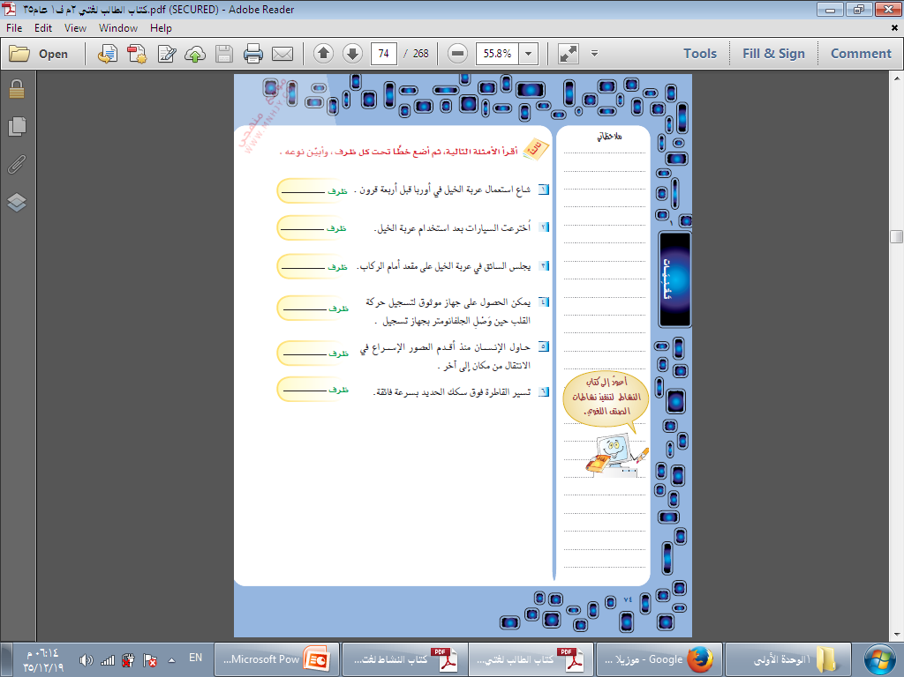
زمان
زمان
مكان
زمان
زمان
مكان

Slide 6
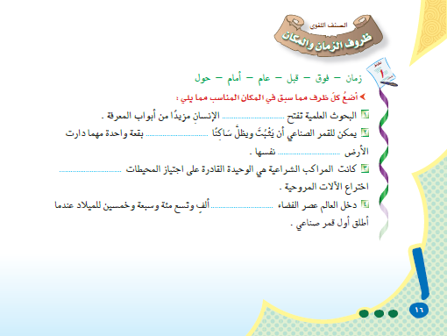
أمام
فوق
حول
قبل
عام

Slide 7
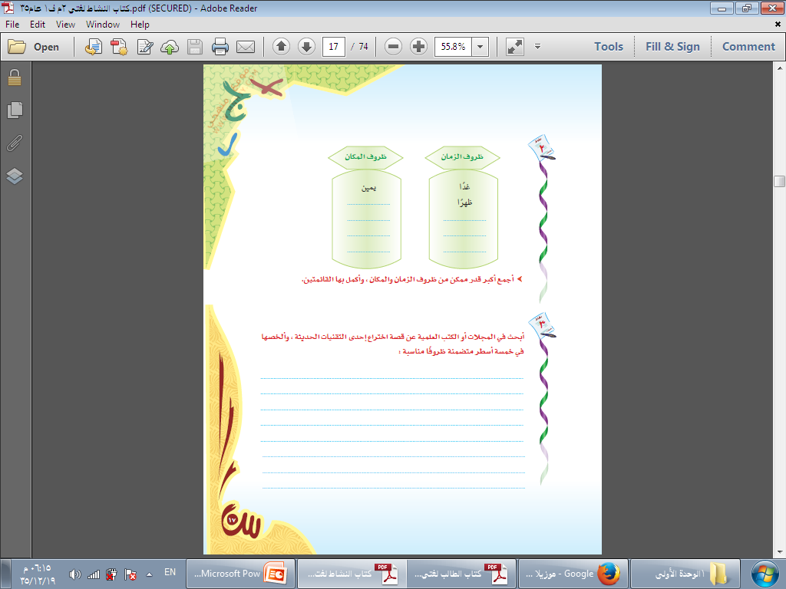
متروك لحرية الطالب
متروك لحرية الطالب

